Slide 1

«УБЕРЕЖЕМ ДЕТЕЙ ОТ ОГНЯ»

Slide 2
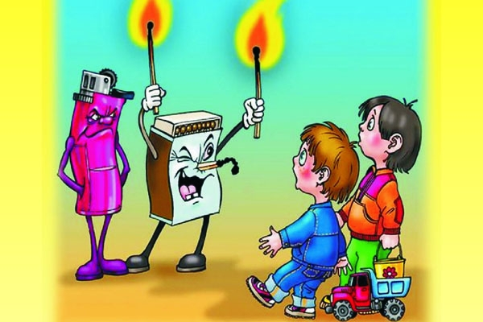
НЕ ИГРАЙ СО СПИЧКАМИ! ЭТО НЕ ИГРУШКА!

Slide 3
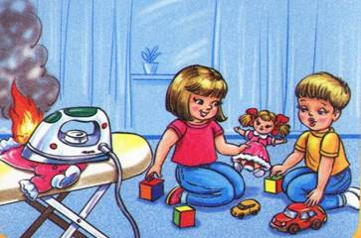
НЕ БЕРИ УТЮГ БЕЗ ПРИСМОТРА ВЗРОСЛЫХ!

Slide 4
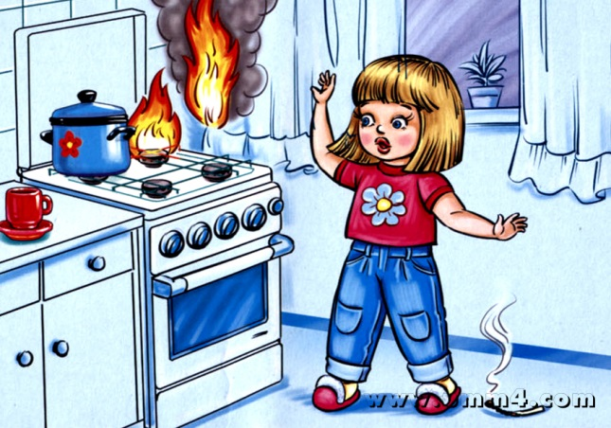
НЕ ПОДХОДИ ни К ГАЗОВОЙ ни к ЭЛЕКТРИЧЕСКОЙ ПЛИТЕ!

Slide 5

НЕ ВКЛЮЧАЙ САМ НИКАКИЕ ЭЛЕКТРОПРИБОРЫ!

Slide 6
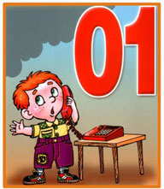
ЕСЛИ ВИДИШЬ ОГОНЬ-НАБЕРИ НОМЕР 01 НАЗОВИ СВОЮ ФАМИЛИЮ И ТОЧНЫЙ АДРЕС!

Slide 7


Slide 8
СПАСИБО ЗА ВНИМАНИЕ!

